Slide 1

Тема: Каналоочистители с набором сменных рабочих органов
Литература:
1. Мажугин, Е. И. Машины для эксплуатации мелиоративных и водохозяйственных объектов: учеб. пособие для вузов / Е. И. Мажугин, А. Л. Борисов, С. Г. Рубец. – Горки: БГСХА, 2018. – 392 с.

Slide 2
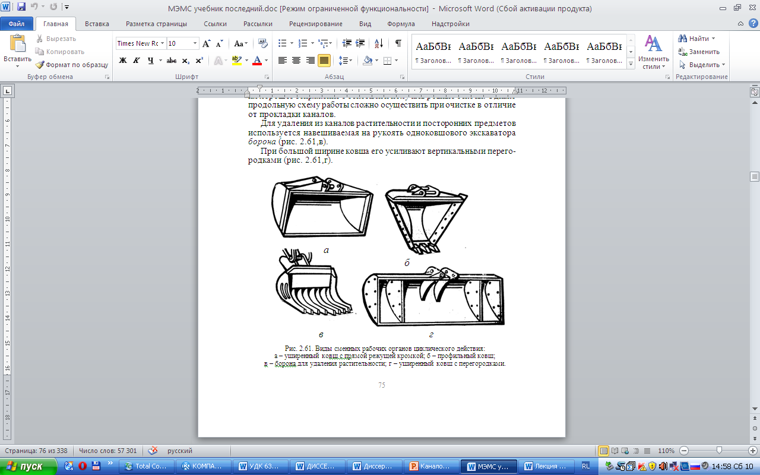
Рис. 1 Виды сменных рабочих органов циклического действия: а – уширенный ковш с прямой режущей кромкой; б – профильный ковш; в – борона для удаления растительности; г – уширенный ковш с перегородками

Slide 3
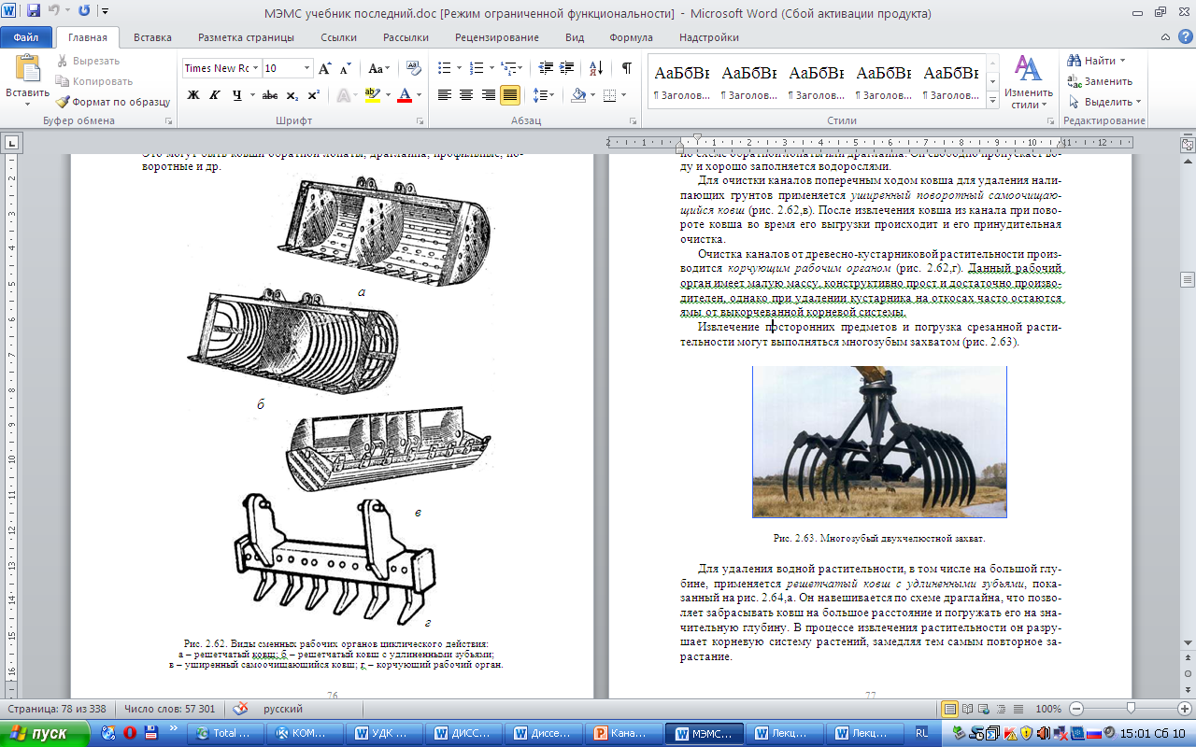
Рис. 2 Виды сменных рабочих органов циклического действия: а – решетчатый ковш; б – решетчатый ковш с удлиненными зубьями; в – уширенный самоочищающийся ковш; г – корчующий рабочий орган.

Slide 4
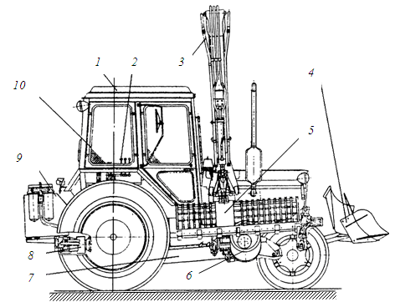
Рис. 3. Многоцелевой каналоочиститель КМ-82

Slide 5
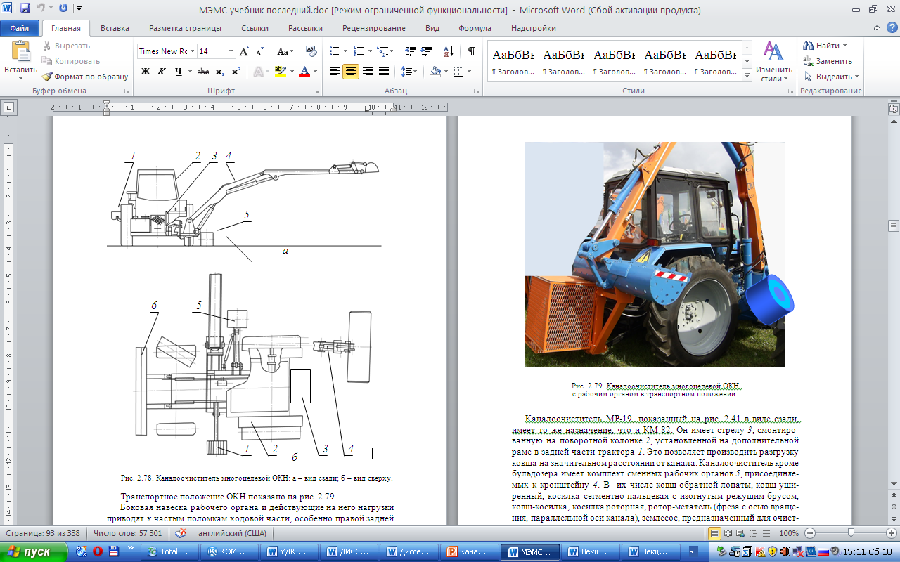
Рис. 4. каналоочиститель многоцелевой ОКН: а – вид сзади; б – вид сверху

Slide 6
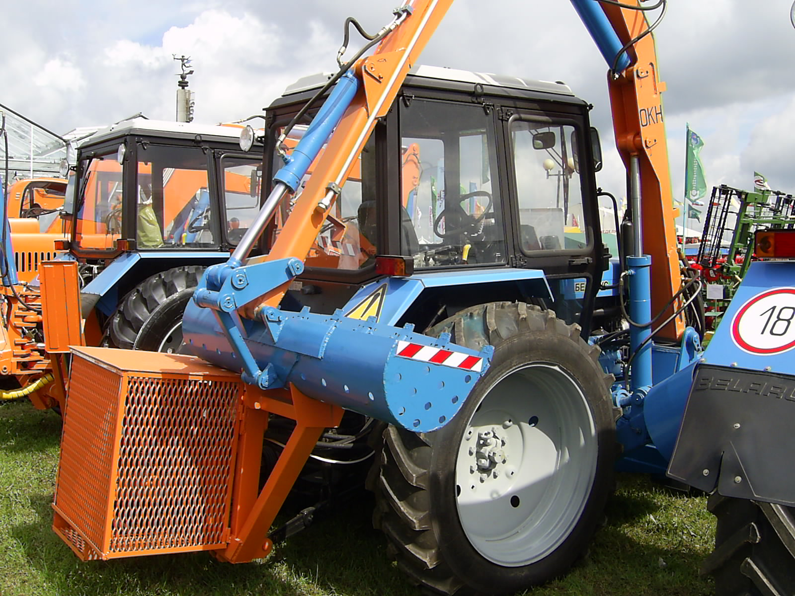
Рис. 5. каналоочиститель многоцелевой ОКН с рабочим органом в транспортном положении

